Slide 1
Государственное бюджетное дошкольное образовательное учреждение детский сад №6 Приморского района г.Санкт - Петербург
Спортивное развлечение для детей раннего возраста, ко Дню защитника Отечества.
Инструктор по физической культуре: Кудрявцева Анна Вячеславовна

Slide 2
Цели и задачи: способствовать формированию первоначальных знаний о технике различного вида назначения, содействовать развитию памяти, мышления, координации движений, ориентировки в пространстве, формировать двигательные умения и навыки в упражнениях с флажками, с кубиками, с колечками. Способствовать развитию чувства ритма.

Slide 3
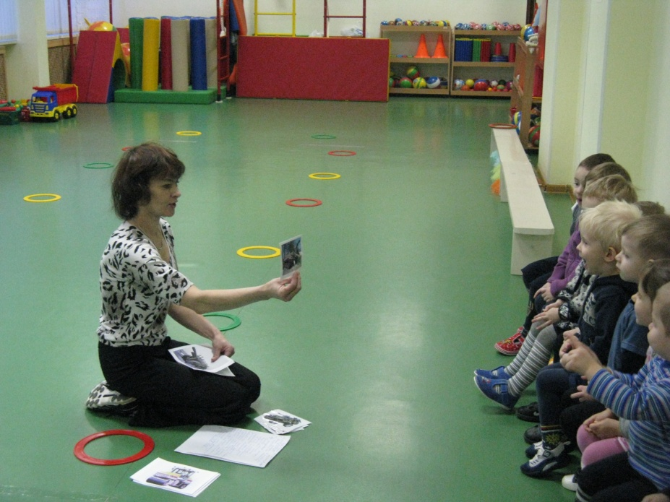
Четыре колеса,
Резиновые шины,
Мотор и тормоза
И что это… (машина)
Спрашиваем детей, какие они знают машины.
Ведущий показывает ребятам картинки с изображением пассажирского транспорта, строительных машин, военной техники и одновременно называет людей, которые ими управляют.

Slide 4
А теперь расскажем в какие игрушки мы играем в детском саду.
Пальчиковая гимнастика.
Есть игрушки у меня Паровоз и два коня Серебристый самолет, Три ракеты, вездеход, Самосвал, подъемный кран – настоящий великан. Сколько вместе? Как узнать? Помогите сосчитать. (В.Волина) | Дети хлопают в ладоши Загибают пальчики Поднимают руки вверх Хлопают в ладоши

Slide 5
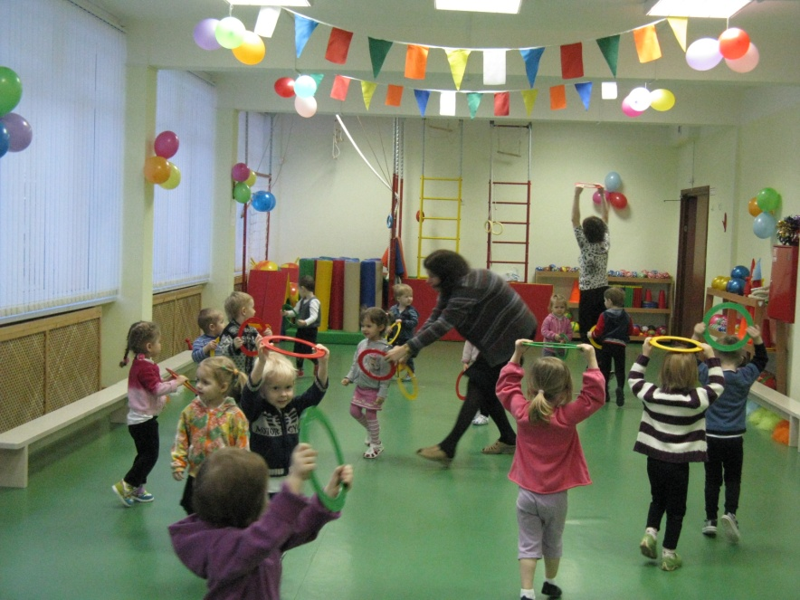
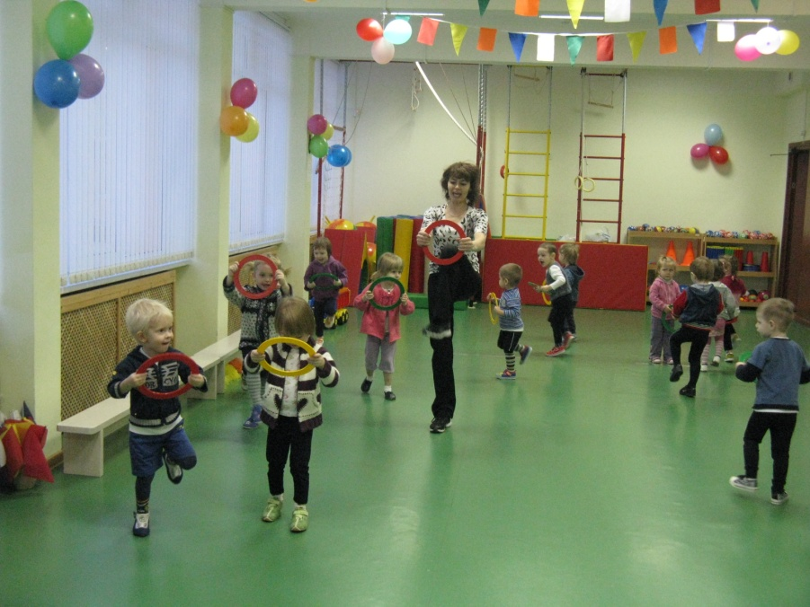
Игры в разноцветные машинки.
1.Дети под музыку, с разноцветными колечками в руках, выполняют общеразвивающие упражнения.

Slide 6
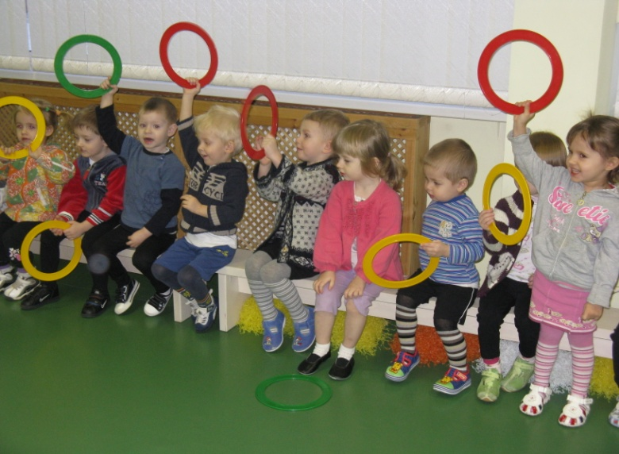
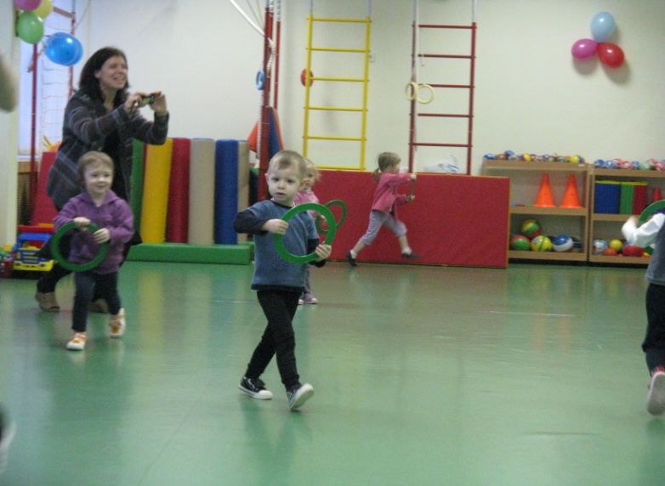
2. Игра « Цветные автомобили»
(перед игрой вспоминаем цвета)
Когда ведущий поднимает колечко красного цвета. Дети имеющие в руках «руль» красного цвета «выезжают» на дорожку. Когда красное колечко опускается, едут в «гараж» (садятся на скамейку). Ведущий поднимает поочередно колечки других цветов. В конце игры поднимаются все колечки и все «машинки» выезжают на дорожку.

Slide 7
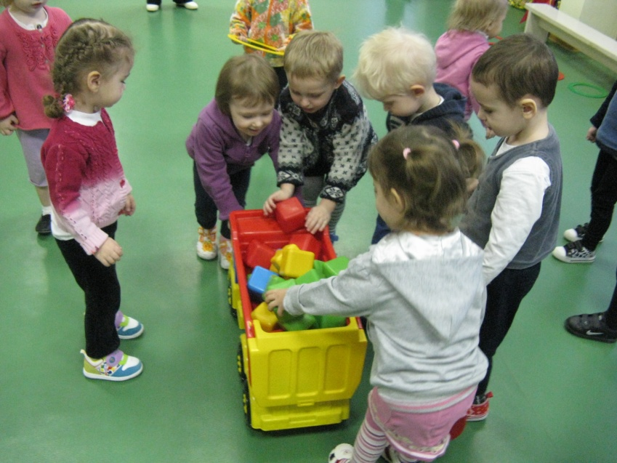
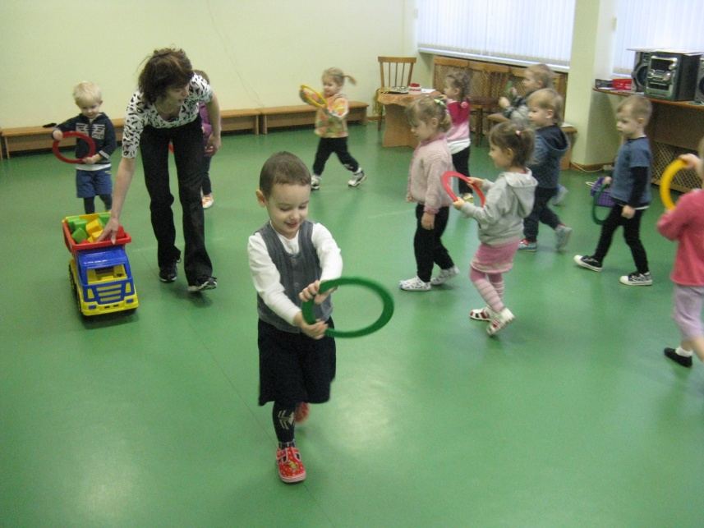
3. Игра «Погрузка машины».
По спортивному залу разложены разноцветные кубики. По сигналу, «начали погрузку», дети берут по одному кубику и складывают их в кузов игрушечного грузовика. Загрузив машину, берут «рули» и двигаются за преподавателем, который везет грузовик.

Slide 8
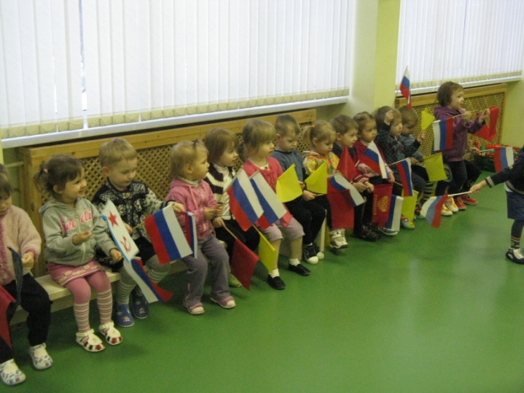
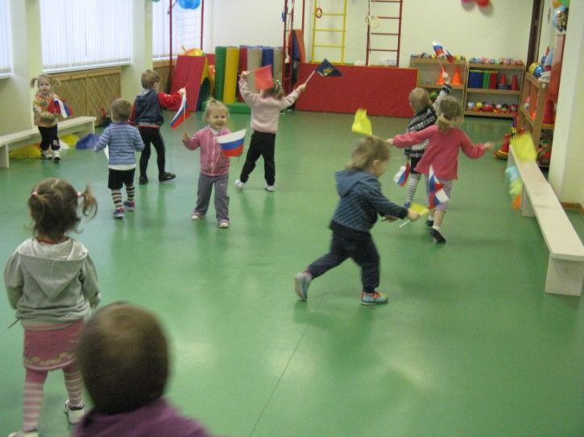
Вот стальная птица,
В небеса стремится,
А ведет ее пилот,
Что за птица… (самолет)
Игра «Самолеты».
В руках у детей флажки.
По команде: «Самолеты на аэродроме» – дети, врассыпную по залу, садятся на корточки.
По команде: «Буль-буль-буль» – поднимают флажки вверх и вниз.
По команде: «Расправить крылья» - встают, руки в стороны.
По команде: «Проверка колес (шасси)» – топают ногами.
На вопрос: «Самолеты готовы? – отвечают: «Да!»
По команде: «Полетели!» – «летают» по залу, расправить «крылья».

Slide 9
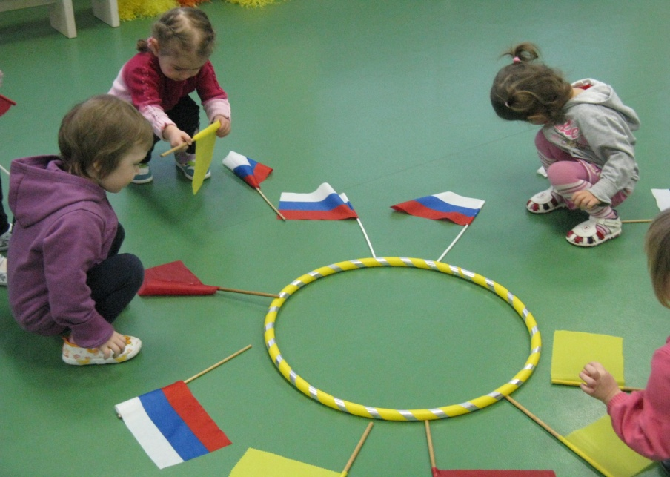
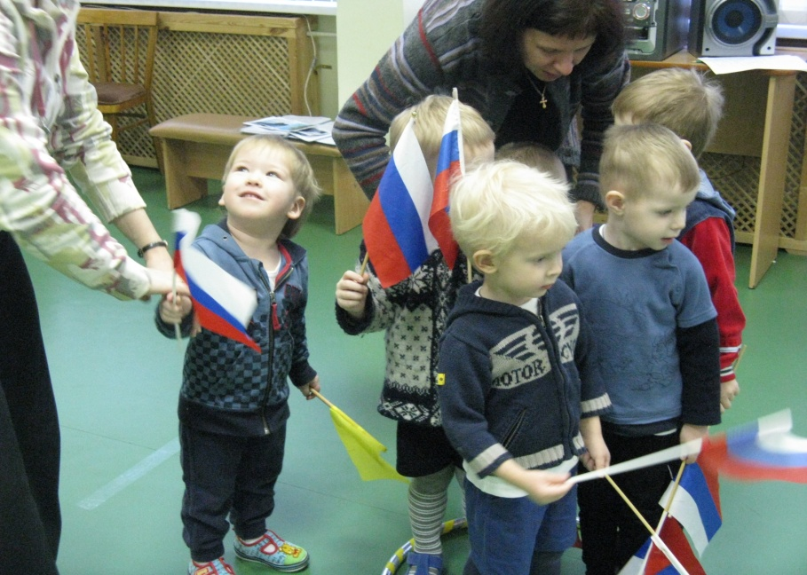
Игра «Выложи солнышко»
Дети выкладывают «лучики» солнышка вокруг обруча.

Slide 10
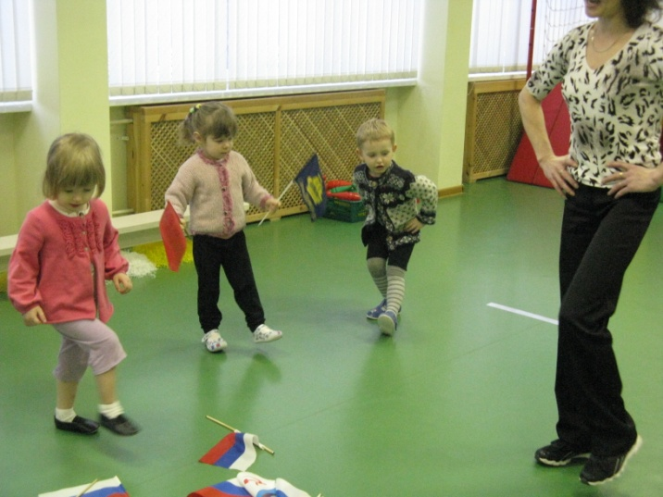
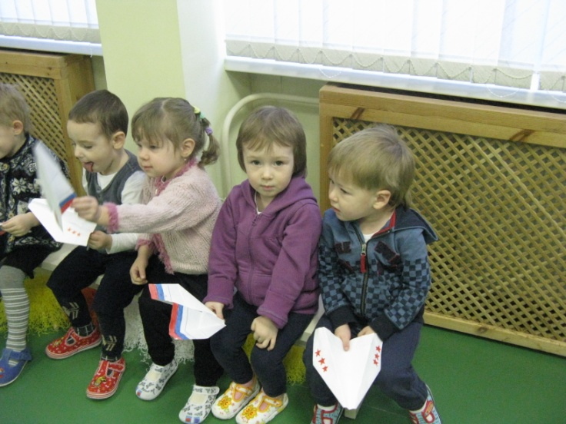
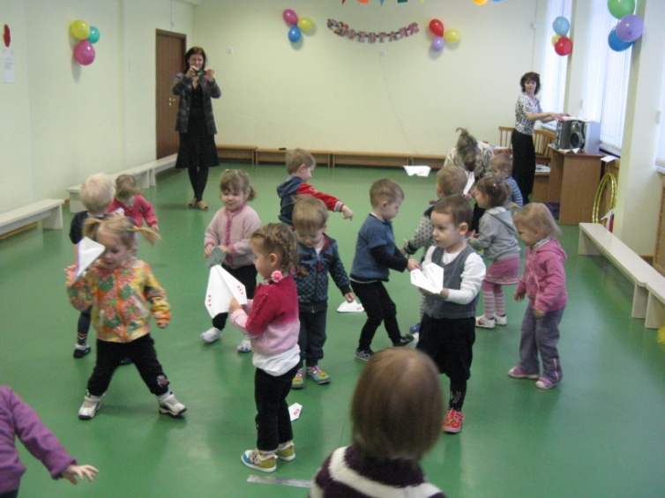
Стоя, вокруг «солнышек» танцуют под песню «Улыбка»
В конце развлечения, дети, запускают бумажные самолетики.

Slide 11
Спасибо за внимание.

